Slide 1

Урок 4
«Юный экономист»

Slide 2
Давайте вспомним
Назови синоним слова БАРТЕР.
обмен

Slide 3
Каждый должен иметь
___________ от обмена.
ВЫГОДУ

Slide 4
Обмен должен быть
___________________.
РАВНОЦЕННЫМ

Slide 5
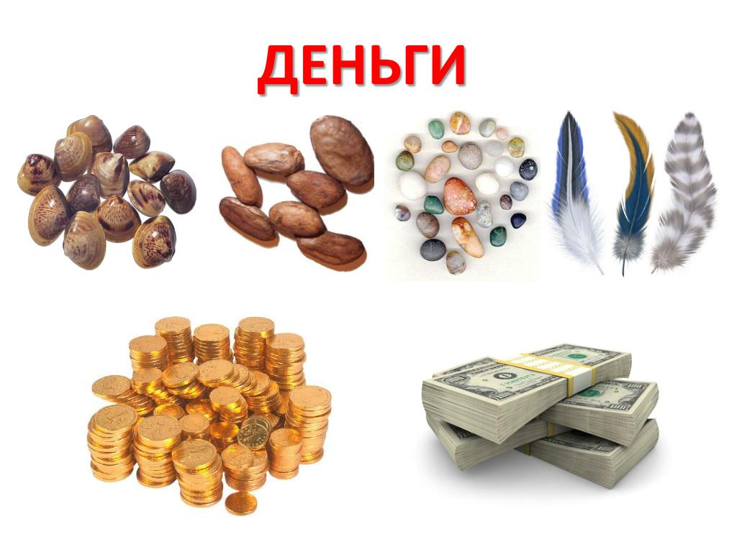
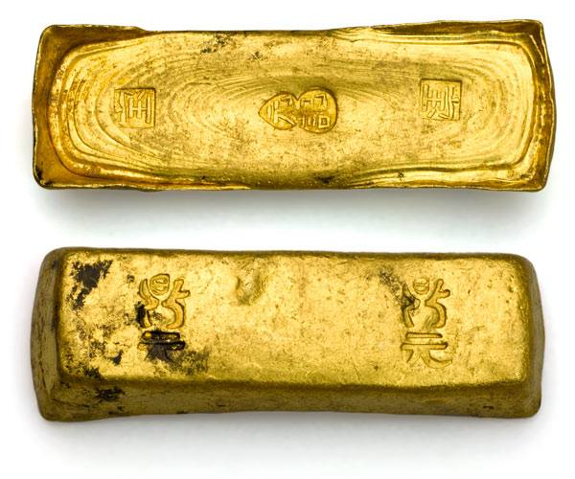
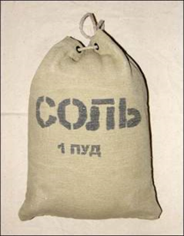
Назови данные предметы одним словом

Slide 6
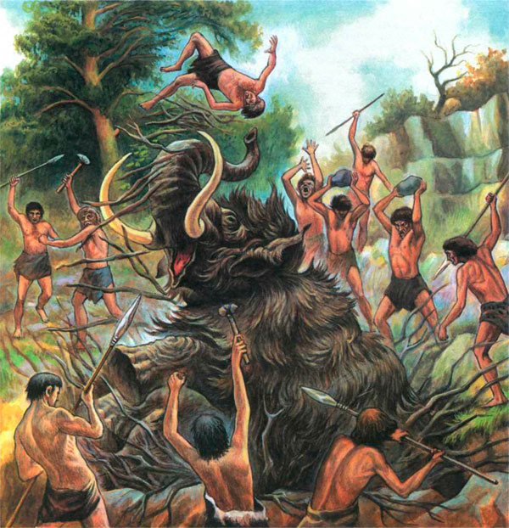
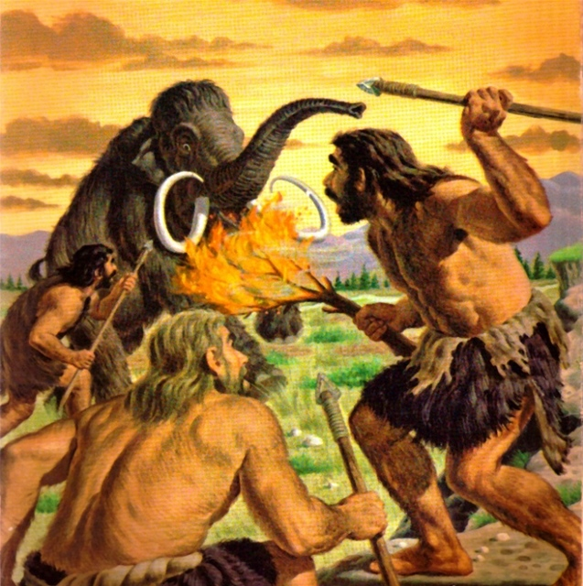
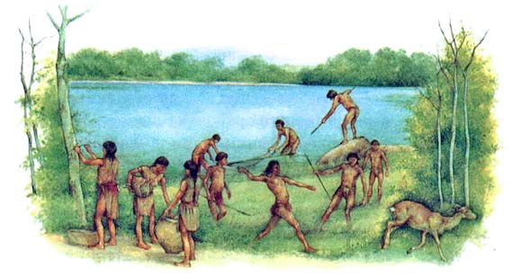
Давным – давно денег совсем не существовало. Человек тогда еще жил в пещерах и все свое время тратил на добывание пищи. Деньги этому человеку совершенно не были нужны.

Slide 7
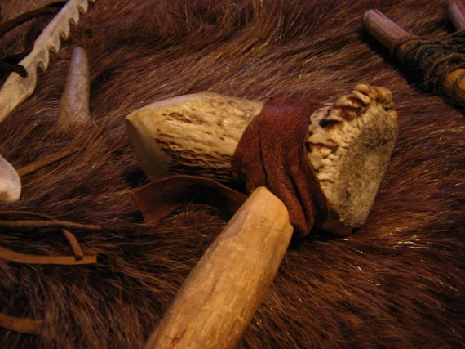
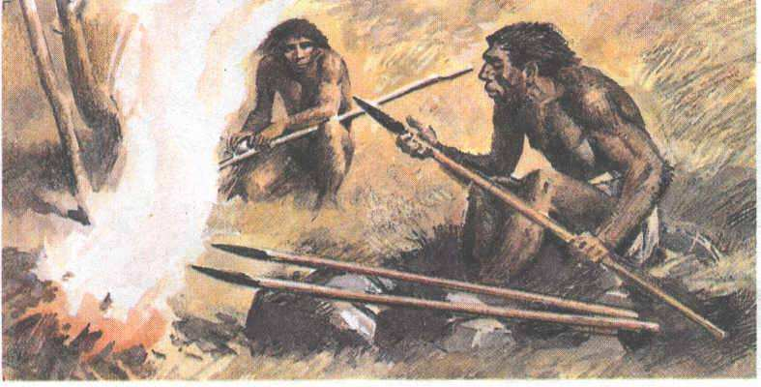
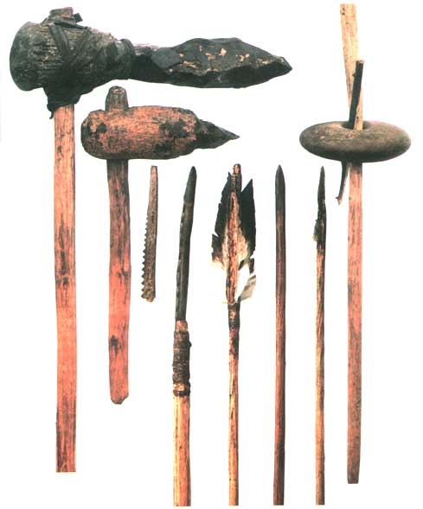
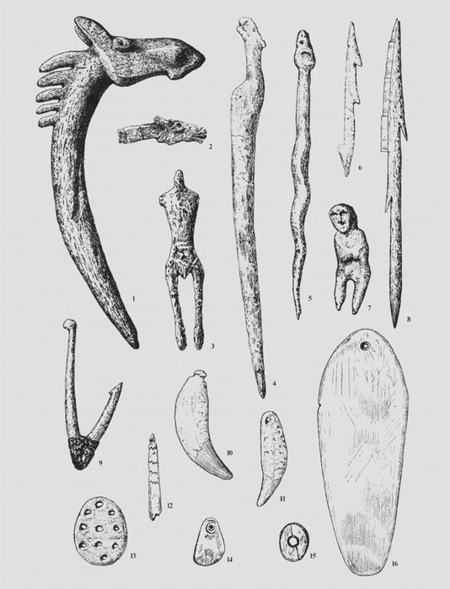
Но прошло много лет и люди научились делать себе из камня топоры, ножи, глиняные горшки, копья, стрелы. Пищу добывали охотой и рыбной ловлей. Племена заключали союз и стали меняться.

Slide 8
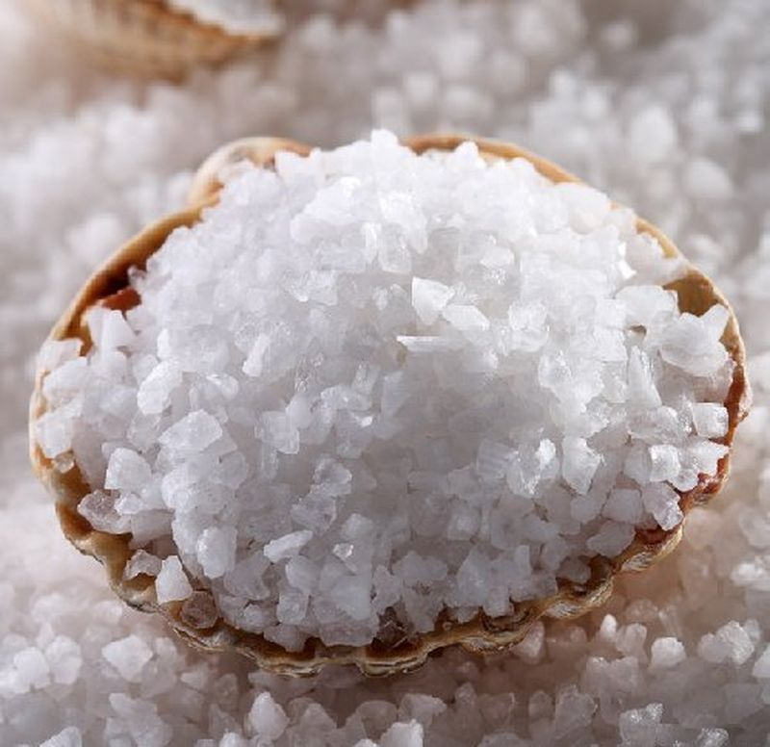
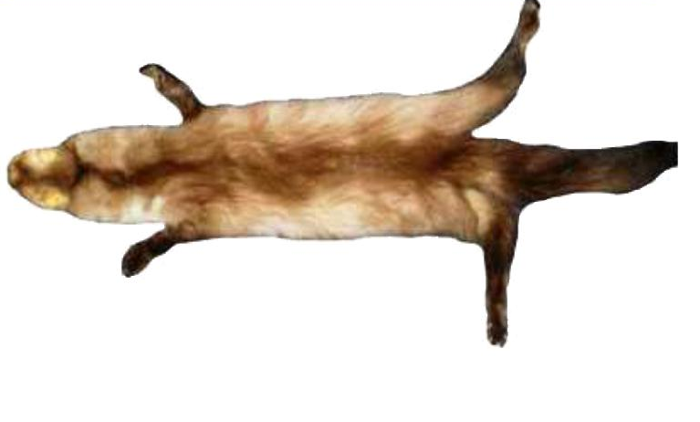
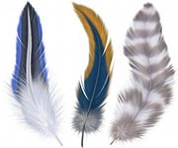
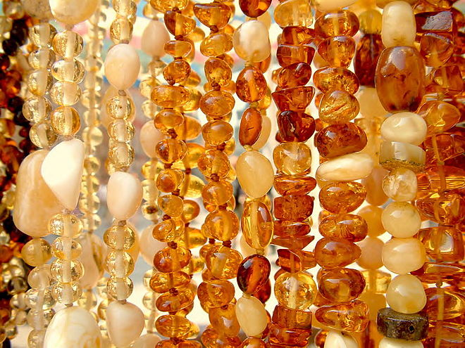
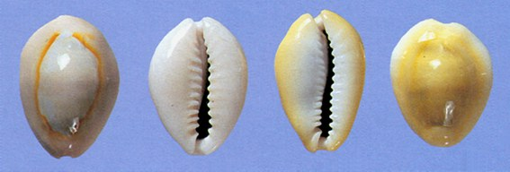
Самые первые деньги представляли собой ТОВАР, который ценился людьми и нужен был всем:
Поэтому первые деньги называют
ТОВАРНЫМИ

Slide 9
Первые натуральные деньги в разных частях мира сильно отличались друг от друга.

Slide 10
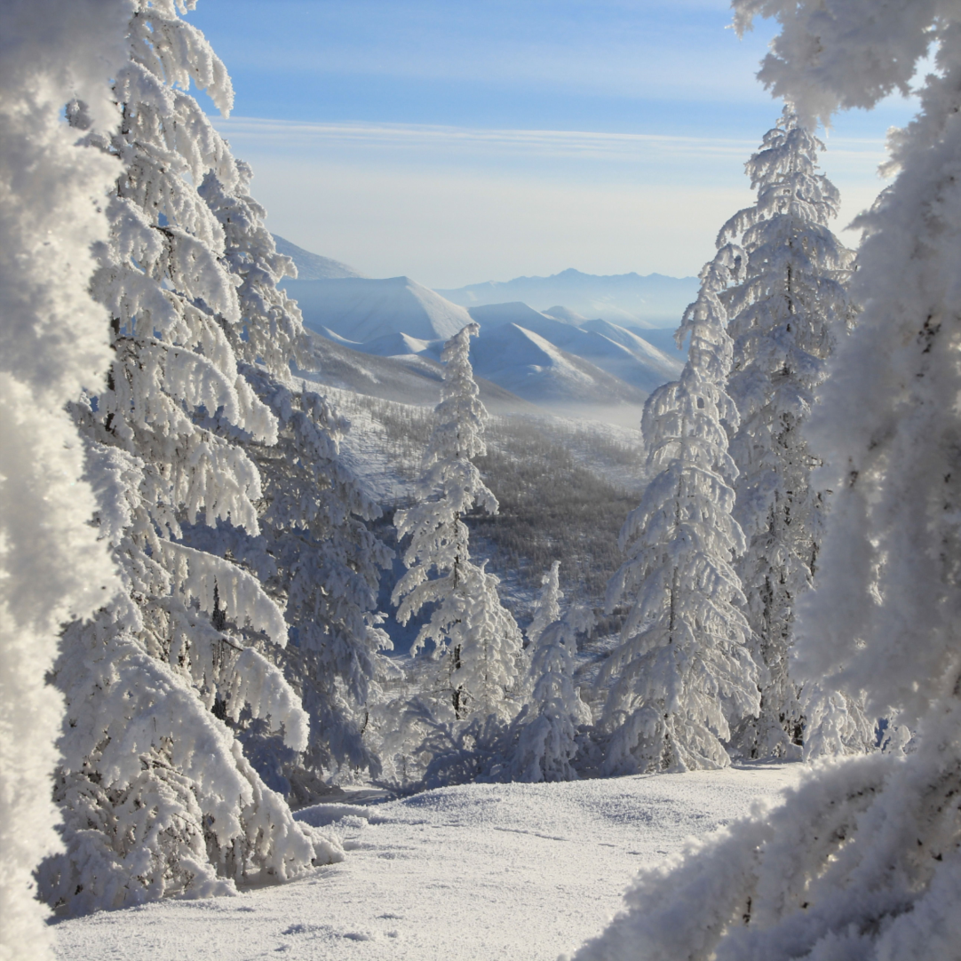
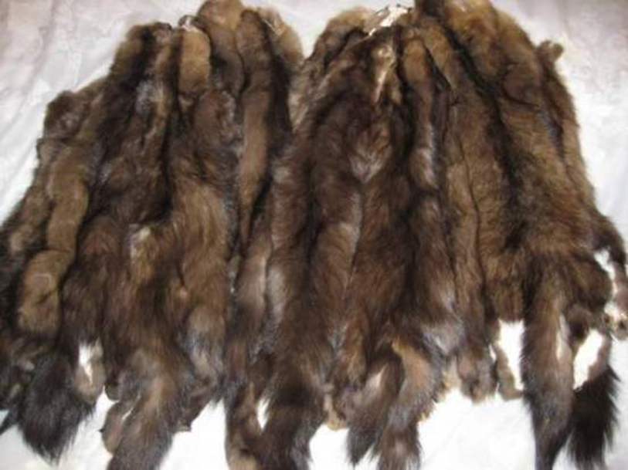
Там где были суровые морозы, ценились шкурки пушных зверей, потому что мех защищал людей от холода.

Slide 11

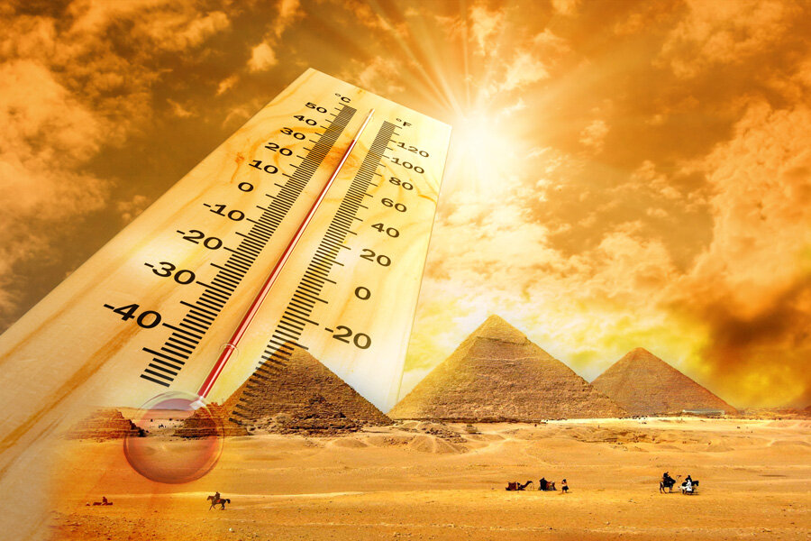
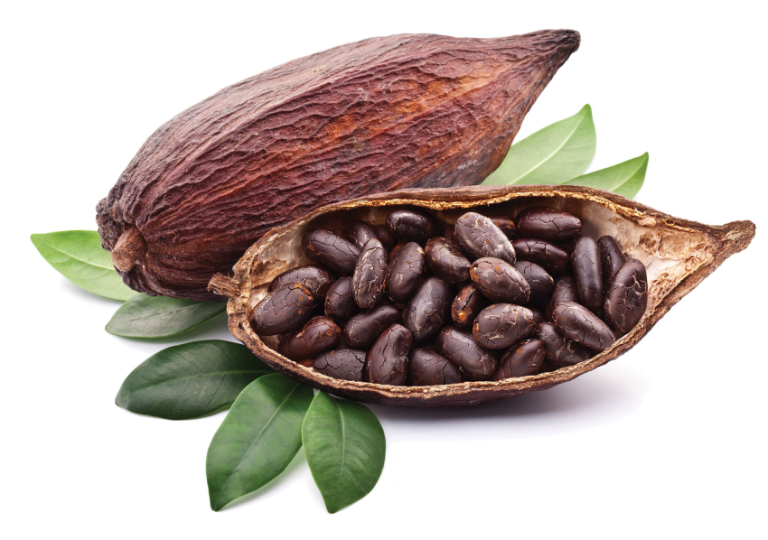
А там, где круглый год стояла жара, ценились соль, или плитки чая.

Slide 12
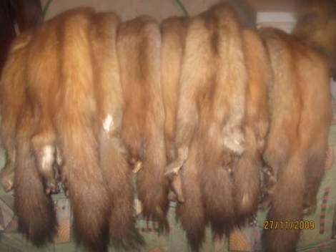

Шкурки куницы
Шкурки соболя

Slide 13
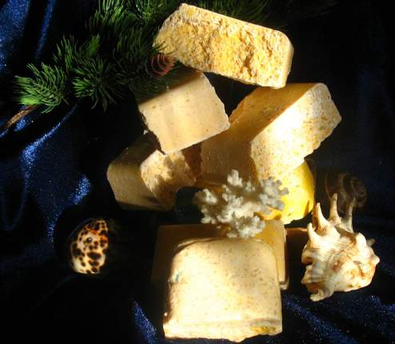
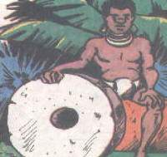
Каменные деньги
Соляные бруски

Slide 14
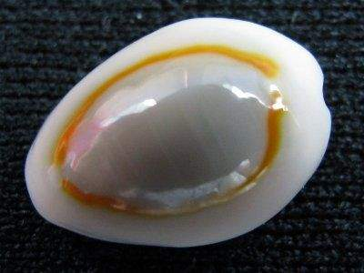
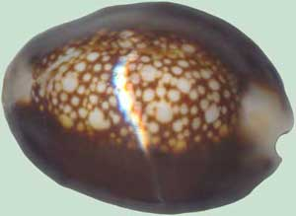
Раковины каури

Slide 15
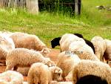
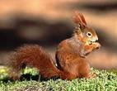
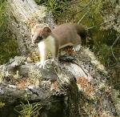
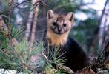
ДЕНЬГИ НА РУСИ
Сначала у наших предков, как и повсюду, деньгами служили скот или меха, чаще всего белки, соболя, куницы и другая
«мягкая рухлядь»

Slide 16
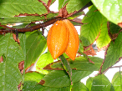
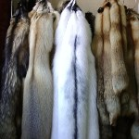
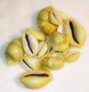
ИСТОРИЯ ВОЗНИКНОВЕНИЯ ДЕНЕГ
В Мексике индейцы использовали какао-бобы.
В Канаде, в Сибири, в лесных областях России – «меховые» деньги – шкурки пушных зверей.
У туземцев Мальдивских островов в Индийском океане - ракушки каури. Блестящие, легкие, прочные, маленькие они появились во многих странах Азии, Африки и Европы благодаря арабским купцам.

Slide 17
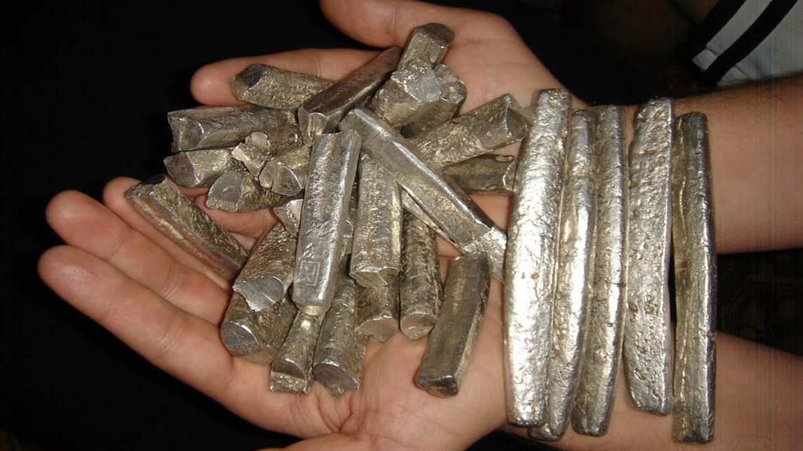

Когда люди научились плавить металл, появились первые металлические деньги.
Сначала их делали из меди и железа, затем – из серебра и золота.

Slide 18
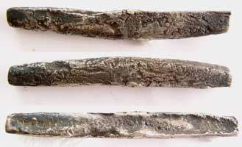
Формы слитки драгоценных металлов.

Slide 19
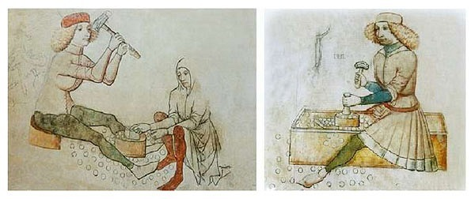
Металлические деньги можно было без труда делить, отрубая нужные куски, а при необходимости вновь сливать в единый слиток. Кузнецы чеканили первые монеты. Кусочек серебра клался на наковальню, и по нему ударяли чеканом- молотком с рисунком или надписью.

Slide 20
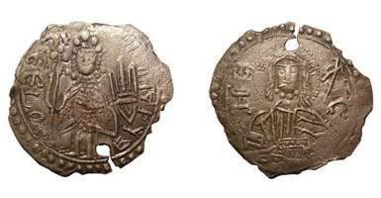
В конце X в. в Киевской Руси начинается чеканка собственных монет из золота и серебра.
Сребреник - первая русская монета. Первые русские монеты так и назывались златниками и сребрениками.

Slide 21
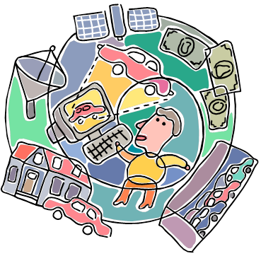
Для чего нужны деньги?
Деньги – это средство обмена.
Люди получают деньги взамен за товары и услуги, которые они предоставляют; в дальнейшем они могут потратить деньги на те товары и услуги, которые им необходимы.
Мера стоимости
Средства платежа
Средства накопления

Slide 22
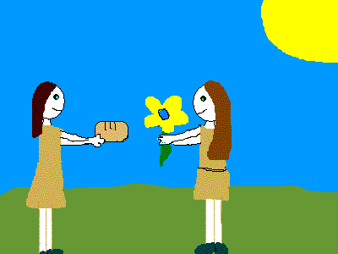
Бартер – прямой обмен одних товаров на другие.
Купля-продажа – обмен, в котором участвуют деньги.

Slide 23
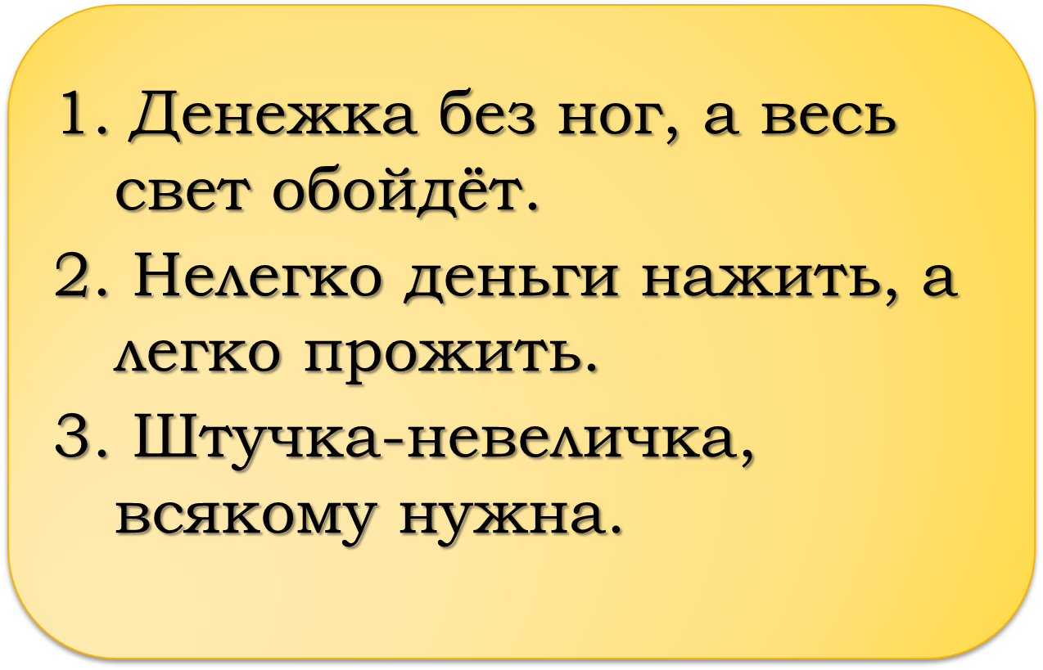
Как ты понимаешь следующие высказывания?

Slide 24
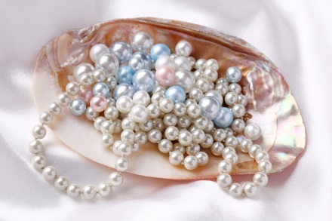
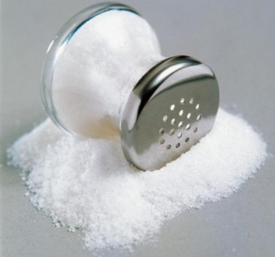
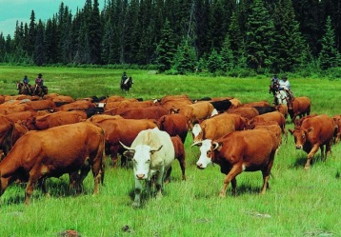
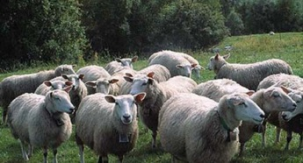
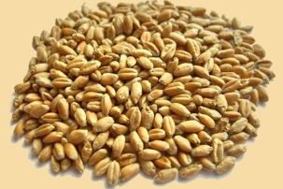
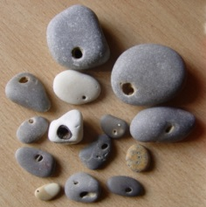
КРОССВОРД «Предметы-деньги»
По горизонтали:
1) 2)
По вертикали:
2) Домашний…..
3)
4)
5)Пушнина- мягкая...
 |  | 4
 | 3 |  |  | 5
1
 | 2

Slide 25
КРОССВОРД «Предметы-деньги»
По горизонтали:
1) 2)
По вертикали:
2) Домашний…..
3)
4)
5)Пушнина- мягкая...
 |  | 4)К
 | 3) З | А |  | 5) Р
1) Ж | Е | М | Ч | У | Г
 | Р | Н |  | Х
 | Н | И |  | Л
 | О |  |  | Я
 |  |  |  | Д
 | 2) С | О | Л | Ь
 | К
 | О
 | Т

Slide 26
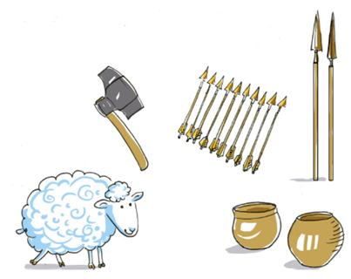
Экономика в задачах
В древние времена денег не существовало и люди, жившие племенами, обменивались товарами: продуктами, животными, вещами. Например, 1 топор можно было обменять на 10 стрел, или на 2 копья, или на 2 горшка, или на 1 овцу. А 10 стрел, соот-ветственно, – на 1 топор, или на 2 копья, или на 2 горшка.
1. Сколько племя получит стрел, обменяв 2 топора?
2. Сколько оно получит копий, обменяв 3 топора?
3. Сколько получит горшков, обменяв 5 топоров?
4. Сколько получит овец, обменяв 10 топоров?

Slide 27
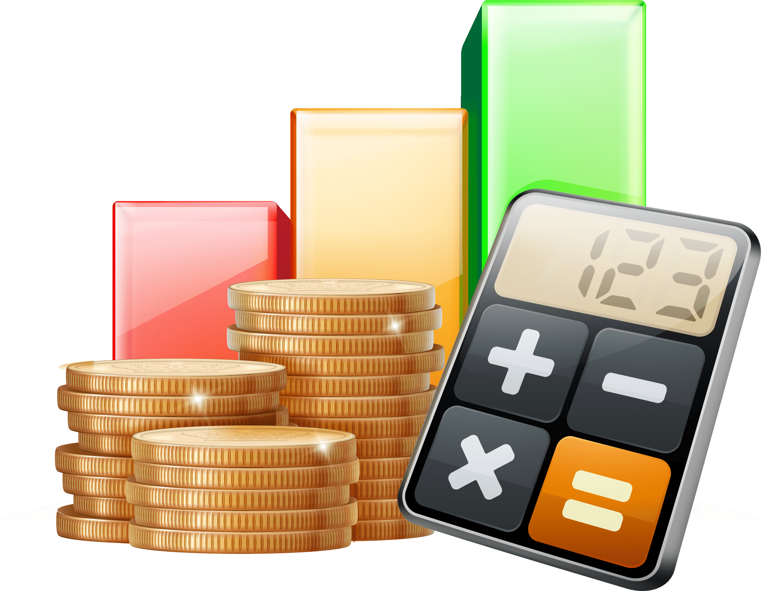
Пусть у вас всегда будут деньги.

Slide 28
Деньги должны быть:
1.долговечными (изготовлены из особой бумаги или металла);
2.портативными (иметь небольшие размеры);
3.иметь несколько степеней защиты от подделки;
4.обладать делимостью(быть разного достоинства);

